Slide 1

预测商品销售量
组员： 林泽帆 李俊毅

Slide 2
01
项目需求和数据集
02
数据处理
目 录
CONTENTS
03
数据优化
模型
04

Slide 3
项目需求
Part 01

Slide 4
项目需求
这个挑战是Coursera课程“如何赢得数据科学竞赛”的最终项目。
使用具有挑战性的时间序列数据集，包括每日销售数据，由俄罗斯最大的软件公司之一1C公司提供。
我们要求你预测下个月所有产品和店铺的总销售额。通过解决这个竞赛，你将能够应用和提高你的数据科学技能。

Slide 5
项目需求
提交的评估根均方误差(RMSE)。
提交文件：
对于测试集中的每个id，必须预测总销售额。该文件应该包含头文件，格式如下:
ID, item_cnt_month
0, 0.5
1、0.5
2、0.5
3、0.5
等。

Slide 6
数据集
# ID- 代表测试集中的（商店，商品）元组的ID
# shop_id-商店的唯一标识符
# item_id-产品的唯一标识符
# item_cnt_day-销售的产品数量。您正在预测此量度的每月金额
# item_price-商品的当前价格
# 日期 -格式为dd / mm / yyyy的日期
# date_block_num-连续的月份号，为方便起见。2013年1月为0,2013年2月为1，...，2015年10月为33
# item_name- 项目名称
# shop_name-商店名称
# item_category_name-项目类别名称
sales_train.csv -训练集。2013年1月至2015年10月的每日历史数据。
test_csv -测试集。您需要预测这些商店和产品在2015年11月的销售情况。

Slide 7
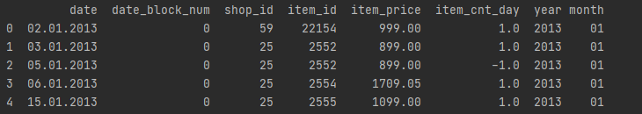
读取数据集(训练集）

Slide 8
数据处理
Part 02

Slide 9
数据可视化
ts = train.groupby(["date_block_num"])["item_cnt_day"].sum() # 每月的总销售量
ts.astype('float')
plt.figure(figsize=(10, 5)) # 窗口尺寸
plt.title('Total Sales of the whole time period')
plt.xlabel('Time')
plt.ylabel('Sales')
plt.plot(ts) # 折线图
plt.show()
利用 matplotlib中的pyplot对数据进行可视化，绘制出月份与总销售量的折线图

Slide 10
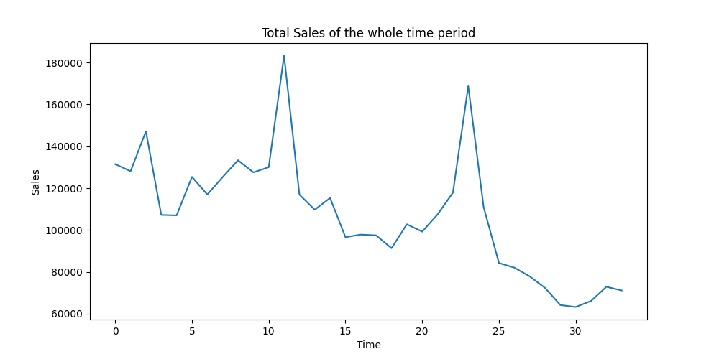
月份与总销售量的折线图

Slide 11
数据优化
Part 03

Slide 12
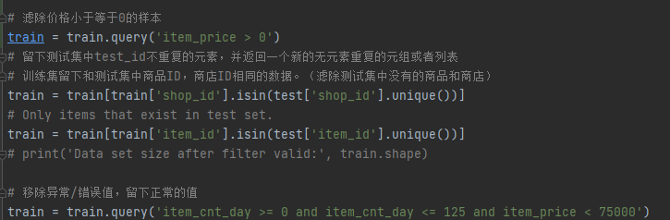

滤波
数据集中会有一些和实际值相差很大的值，为避免出现过拟合，我们可以把这些离群值滤除掉

Slide 13
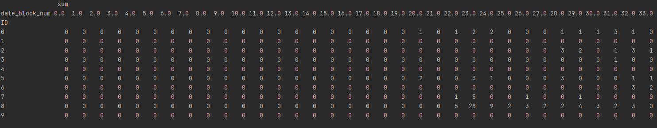
数据透视表
对测试集中的表格和训练集中的数据进行整合，删除测试集中没有的元素；然后生成数据透视表。

Slide 14
学习模型
Part 04

Slide 15
序贯模型
sales_model = Sequential()
sales_model.add(LSTM(units=64, input_shape=(33, 1)))
sales_model.add(Dropout(0.5))
sales_model.add(Dense(1))
sales_model.compile(loss='mse', optimizer='adam', metrics=['mean_squared_error'])
sales_model.summary()
sales_model.fit(X_train, y_train, batch_size=4096, epochs=20)
Sequential 序贯模型:
序贯模型是函数式模型的简略版，为最简单的线性、从头到尾的结构顺序，不分叉，是多个网络层的线性堆叠
1指定输入数据的尺寸(shape)

Slide 16
序贯模型
sales_model = Sequential()
sales_model.add(LSTM(units=64, input_shape=(33, 1)))
sales_model.add(Dropout(0.5))
sales_model.add(Dense(1))
sales_model.compile(loss='mse', optimizer='adam', metrics=['mean_squared_error'])
sales_model.summary()
sales_model.fit(X_train, y_train, batch_size=4096, epochs=20)
2编译在训练模型之前，我们需要配置学习过程，这是通过compile方法完成的，他接收三个参数：
优化器 optimizer：adam
损失函数 loss：MSE最小均方差函数。
评估标准 metrics(精度值）：对于任何分类问题，你都希望将其设置为 metrics = ['mean_squared_error']。

Slide 17
序贯模型
sales_model = Sequential()
sales_model.add(LSTM(units=64, input_shape=(33, 1)))
sales_model.add(Dropout(0.5))
sales_model.add(Dense(1))
sales_model.compile(loss='mse', optimizer='adam', metrics=['mean_squared_error'])
sales_model.summary()
sales_model.fit(X_train, y_train, batch_size=4096, epochs=20)
submission_output = sales_model.predict(X_test) # 把预测出来的模型丢入进行训练
3.Keras 模型在输入数据和标签的 Numpy 矩阵上进行训练。为了训练一个模型，你通常会使用 fit 函数

Slide 18
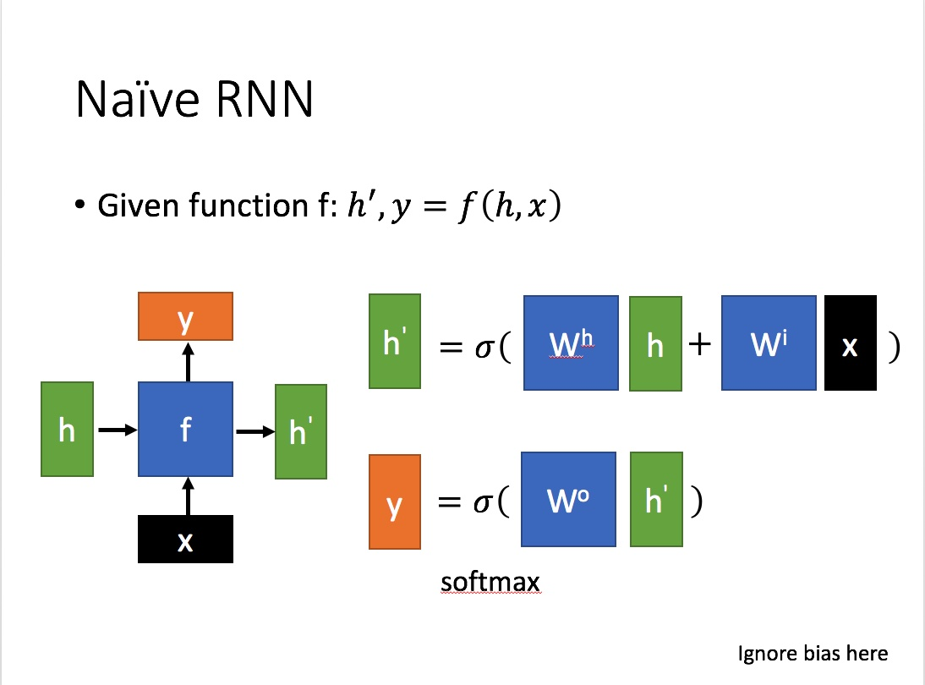
RNN
普通RNN

Slide 19
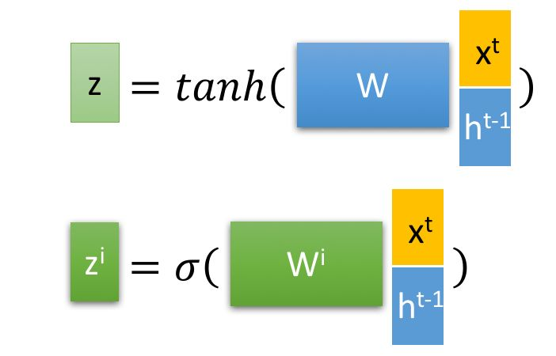
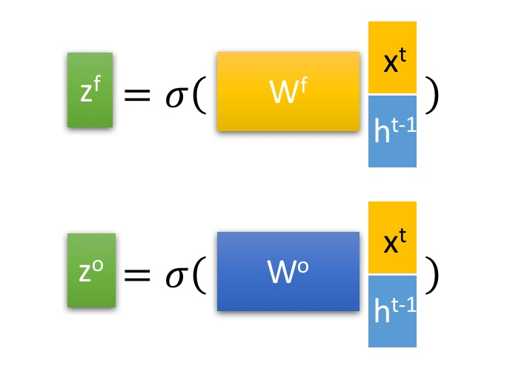
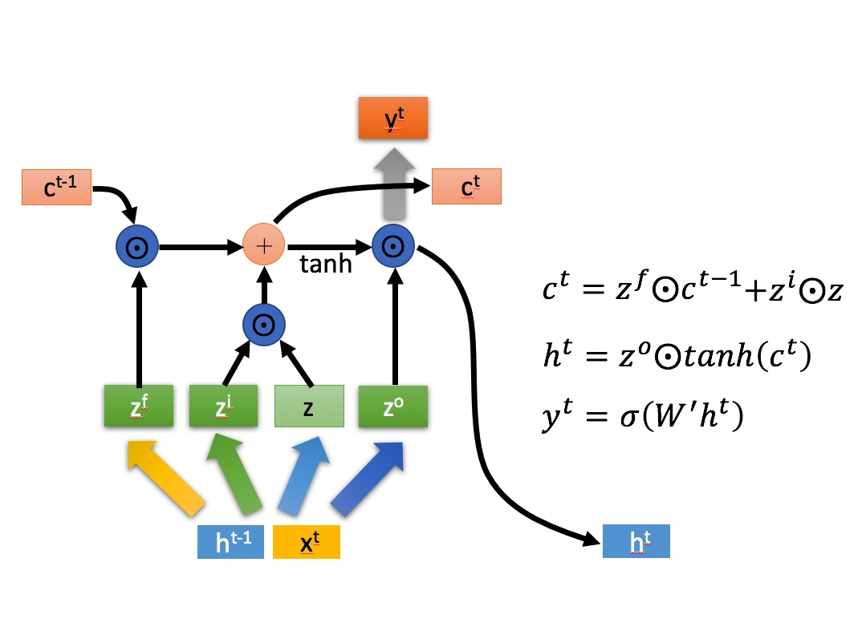
LSTM
长短期记忆（Long short-term memory, LSTM）是一种特殊的RNN，主要是为了解决长序列训练过程中的梯度消失和梯度爆炸问题。简单来说，就是相比普通的RNN，LSTM能够在更长的序列中有更好的表现。

Slide 20
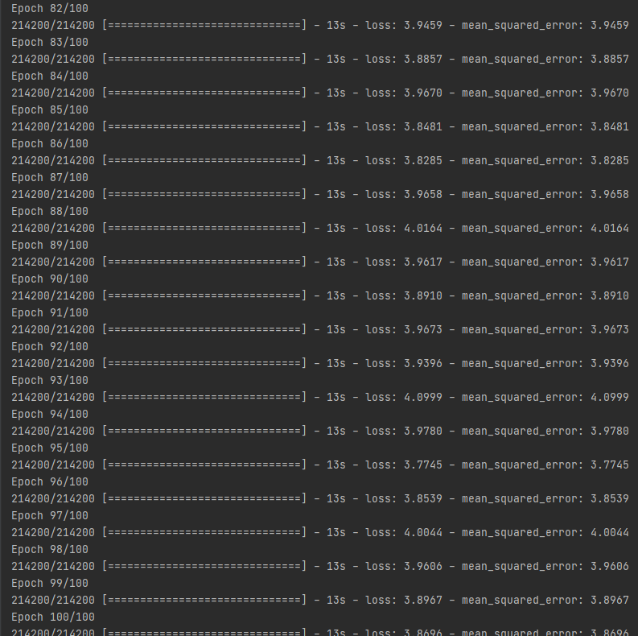
计算机开始训练
sales_model.fit(X_train, y_train, batch_size=4096, epochs=20)
基数据为4096个，然后训练100次

Slide 21
谢谢观赏
单击此处添加文本

